Slide 1
Поддержка бизнеса в Подмосковье
Апрель 2022

Slide 2
Новый пакет мер поддержки бизнеса

Slide 3
Третий пакет мер поддержки бизнеса
 | Наименование меры | Механизм
1 | Продление сроков уплаты УСНО для субъектов МСП 1) Отсрочка на 6 месяцев по налогу за 2021 год и 1 кв. 2022 2) 29 отраслей, в том числе: Обрабатывающие производства Здравоохранение и социальные услуги Туризм Персональные услуги | Отсрочка на 6 месяцев Автоматически Далее - рассрочка уплаты по 1/6 в месяц
2 | Предоставление отсрочки по программе ФОТ 3.0 Получатели в МО: 579 компаний на сумму 1,8 млрд руб. | Через банк
3 | Меры поддержки IT-отрасли:
 | Снижение ставки налога УСНО 1% (было 6%) – при объекте налогообложения «доходы» 5% (было 15%) – при объекте налогообложения «доходы минус расходы» Воспользоваться мерой смогут более 900 организаций | Без заявлений
 | 2) Снижение ставки налога на имущество на 50% Действует до 2025 года | Без заявлений
 | 3) Установление пониженного коэффициента арендной платы Понижающий коэффициент 0,5 при расчёте арендой платы за земельные участки без торгов | Автоматически перерасчет

Slide 4
Субсидии для МСП в Московской области

Slide 5
Запуск субсидий Московской области
 | Наименование меры | Бюджет | Размер субсидии | Как получить только субъекты МСП МО
1 | Субсидия % ставки по кредиту банка от МО по проектам импортозамещения | 250 млн рублей | Максимальный размер ставки: 10% 9% отдаленные территории | Обратиться в один из 13 банков и сразу получать льготную % ставку по инвестиционному кредиту
2 | Субсидия субъектам МСП на покупку оборудования (модернизация производства) | 450 млн рублей | До 10 млн рублей Компенсация: До 50% от фактически произведенных затрат по закупке оборудования | Подать заявку на РПГУ или Инвестпортале
3 | Субсидия субъектам МСП на лизинг оборудования (в т.ч. спецтехника) | 100 млн рублей | До 5 млн рублей Компенсация: До 70% от первоначального взноса (аванса) по договорам лизинга | Подать заявку на РПГУ или ИНвестпортале

Slide 6
Субсидия % ставки по кредиту банка от МО по проектам импортозамещающего производства
Кто может получить: субъекты МСП МО, осуществляющие деятельность на территории МО в производственных отраслях, импортозамещение
Максимальный размер ставки:
  10%
  9% отдаленные территории
Размер кредита: от 5 до 100 млн рублей
Период действия % ставки: до 3-х лет
Цели кредитования:
  инвестиционные цели
  пополнение оборотных средств
Банки-партнеры: 13 банков (Сбербанк России, Банк ВТБ, Промсвязьбанк, Банк Открытие и иные)
Как получить: Обратиться в один из 13 банков и сразу получать льготную % ставку по инвестиционному кредиту
Необходимая информация:
https://invest.mosreg.ru/business_creation/razvitie-biznesa/dengi/procentnaya-stavka-po-kreditam

Slide 7
Субсидия субъектам МСП на покупку оборудования (модернизация производства)
Кто может получить: субъекты МСП, осуществляющие деятельность на территории МО
Размер субсидии: до 10 млн рублей
Компенсация: До 50% от фактически произведенных затрат по закупке оборудования
Приоритетные заявители:
  обрабатывающее производство и переработка отходов
  начинающие предприниматели (до 1 года)
  предприятия из отдаленных городских округов
Как получить: подать заявку на РПГУ https://uslugi.mosreg.ru/services/20796
Необходимая информация: https://invest.mosreg.ru/business_creation/razvitie-biznesa/dengi/modernizaciya-proizvodstva

Slide 8
Субсидия субъектам МСП на лизинг оборудования
(в т.ч. спецтехника)
Кто может получить: субъекты МСП, осуществляющие деятельность на территории МО
Размер субсидии: до 5 млн рублей
Компенсация: до 70% от первоначального взноса (аванса) по договорам лизинга
Приоритетные заявители:
  обрабатывающее производство и переработка отходов
  начинающие предприниматели (до 1 года)
  предприятия из отдаленных городских округов
Как получить: подать заявку на РПГУ https://uslugi.mosreg.ru/services/20796
Необходимая информация: https://invest.mosreg.ru/business_creation/razvitie-biznesa/dengi/modernizaciya-proizvodstva

Slide 9
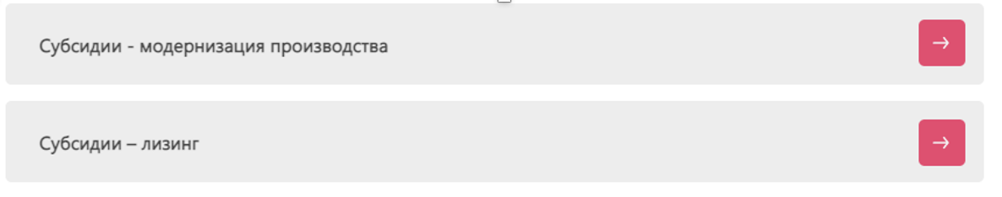

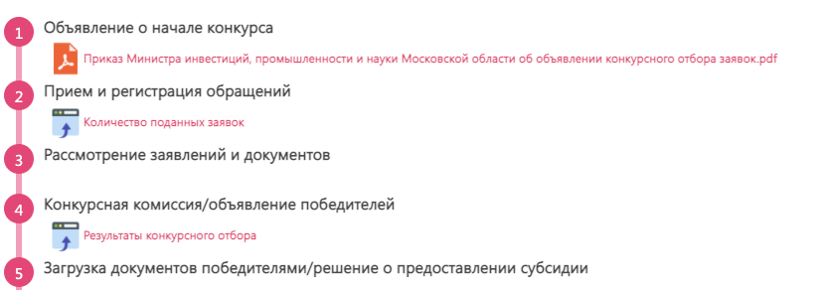
Субсидии субъектам МСП 2022
Старт – 25 апреля 2022
100% онлайн:
от подачи заявления до получения услуги
Количество документов:
5 (юл)
3 (ип)
https://uslugi.mosreg.ru/services/20796
25.04.22
26.04.22
04.06.22
20.06.22
30.06.22

